Slide 1





Slide 2



1. Đây là hình gì, đặc điểm của hình:
Hình tam giác, có ba cạnh

Slide 3

2. Đây là hình gì, đặc điểm của hình:
Hình chữ nhật, có 4 cạnh, 4 góc vuông, 2 cạnh ngắn bằng nhau 2 cạnh dài bằng nhau.

Slide 4

3. Đây là hình gì, đặc điểm của hình:
Hình vuông, có 4 cạnh, 4 góc vuông, 4 cạnh bằng nhau.

Slide 5
4. Hãy kể tên một số hình khác mà em biết?
Hình hình hành, hình thoi, hình lục giác....

Slide 6






Slide 7

- Hình thành biểu tượng về hình bình hành.
- Nhận biết một số đặc điểm của hình bình hành.

Slide 8


Slide 9

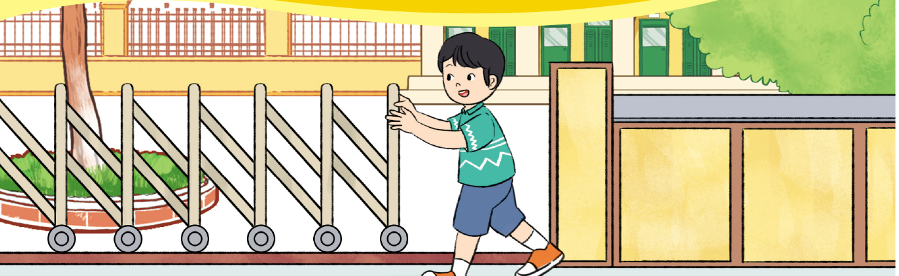
Theo em, khi ta kéo cửa cổng trường như hình vẽ sẽ tạo ra những hình gì?

Slide 10

Đây là các hình bình hành.

Slide 11
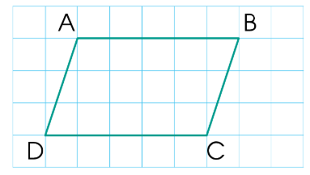
H
Hình bình hành ABCD có:
AB và DC là hai cạnh đối diện.
AD và BC là hai cạnh đối diện.
Cạnh AB song song với DC , cạnh AD song song với BC
AB = DC; AD = BC
Hình bình hành có hai cặp cạnh đối diện song song và bằng nhau.

Slide 12
- So sánh sự giống nhau và khác nhau giữa hình chữ nhật và hình bình hành ?
Hình chữ nhật
Hình bình hành
Giống nhau : Hình chữ nhật và Hình bình hành đều có hai cặp cạnh đối diện song song và bằng nhau.
Khác nhau :
Hình chữ nhật có hai cạnh liền nhau thì vuông góc với nhau.
Còn hình bình hành hai cạnh liền nhau thì KHÔNG vuông góc với nhau.

Slide 13





Slide 14
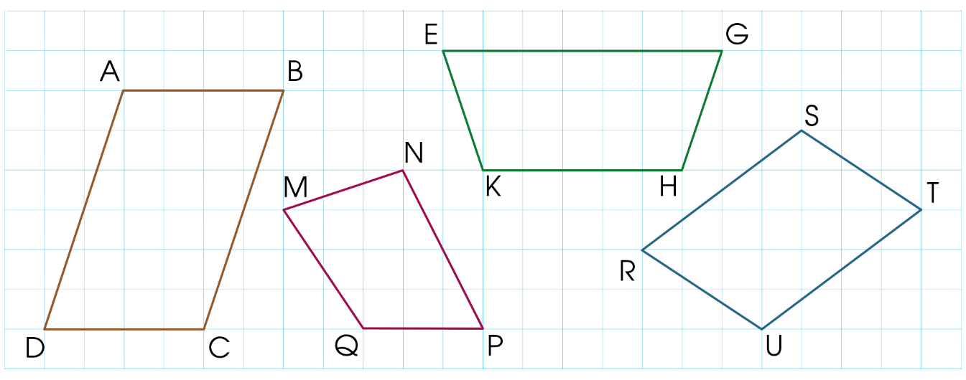

1
Trong các hình sau, hình nào là hình bình hành?

Slide 15
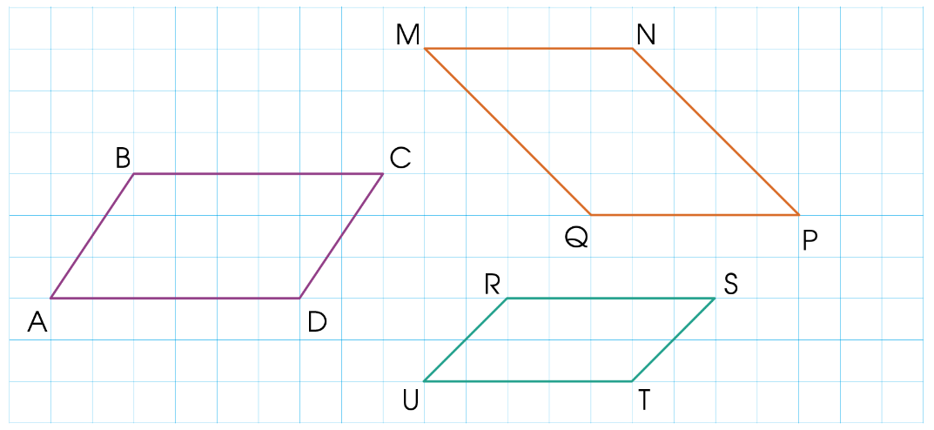
2
Nêu tên các cặp cạnh song song và bằng nhau trong mỗi hình bình hành dưới đây:

Slide 16
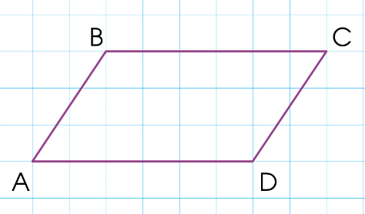
Hình bình hành ABCD.
Cạnh BC song song và bằng cạnh AD.
Cạnh AB song song và bằng cạnh CD.

Slide 17
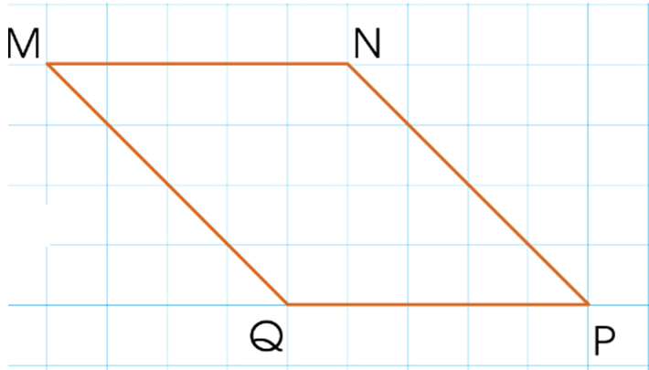
Hình bình hành MNPQ.
Cạnh MN song song và bằng cạnh QP.
Cạnh MQ song song và bằng cạnh NP.

Slide 18
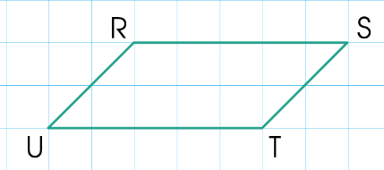
Hình bình hành RSTU.
Cạnh RS song song và bằng cạnh UT.
Cạnh RU song song và bằng cạnh ST.

Slide 19
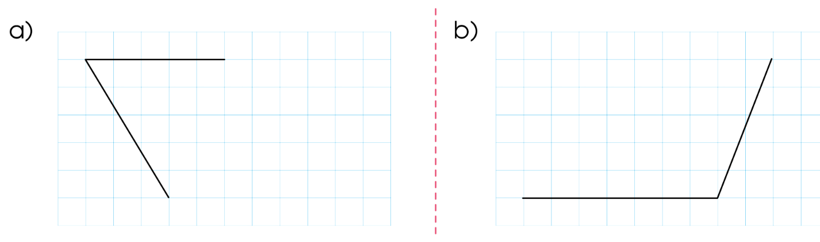
3
Chỉ ra cách vẽ thêm hai đoạn thẳng trong mỗi hình sau để được một hình bình hành:

Slide 20
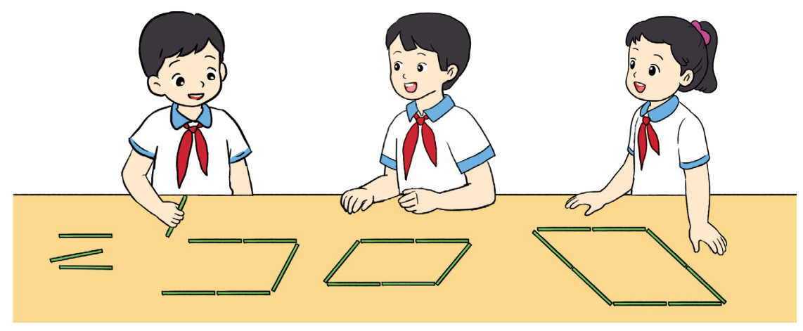
4
Dùng que tính lắp ghép để tạo thành các hình bình hành:

Slide 21

5. Hãy kể một số hình ảnh có dạng hình bình hành trong thực tế mà em biết.

Slide 22
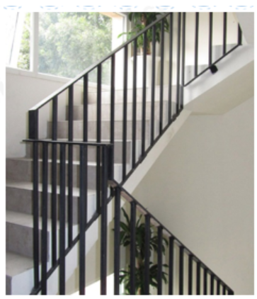
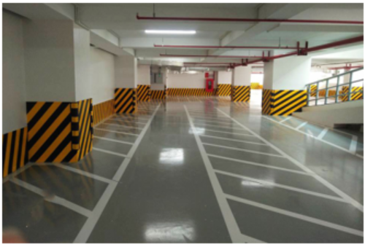

Slide 23


Slide 24


Chân thành cảm Quý Thầy Cô đã yêu thích, tin tưởng và ủng hộ Hương Thảo – Zalo 0972115126!
Mong rằng tài liệu này sẽ giúp Quý Thầy Cô gặt hái được nhiều thành công trong sự nghiệp trồng người.
Để biết thêm nhiều tài nguyên hay các bạn hãy truy cập Facebook: https://www.facebook.com/huongthaoGADT

